Slide 2
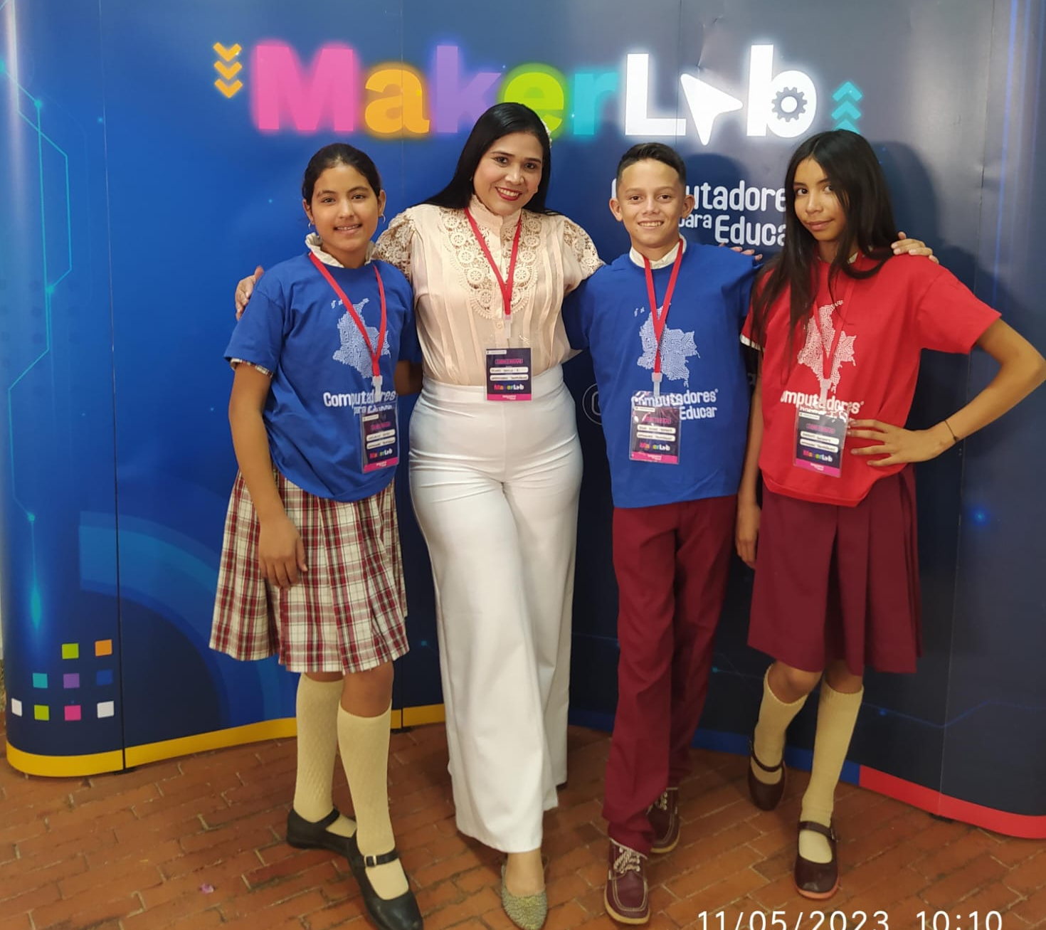

Kit de Robótica de Bajo Costo
Institución educativa No Uno
Grado: 6°
Maicao La Guajira

Slide 3
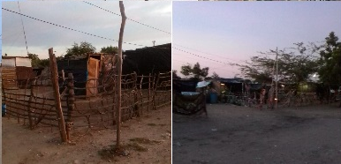
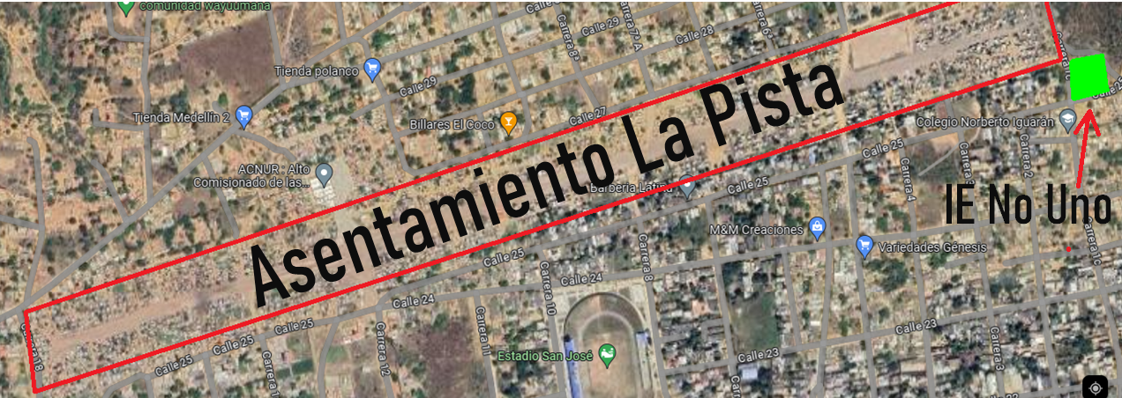
Contexto y problema
Somos una institución educativa publica que se encuentra ubicada en una comunidad de estrato socioeconómico bajo con diferentes problemas sociales como desempleo, drogadicción, inseguridad, violencia doméstica, acceso a servicios públicos, pobreza y pobreza extrema, lo que complica poner en practica estrategias que permitan fortalecer el enfoque STEM por el alto costo de las herramientas tecnológicas.

Slide 4
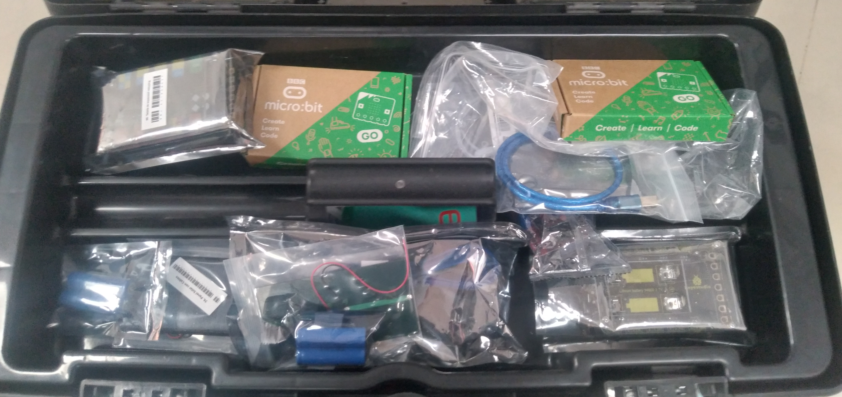
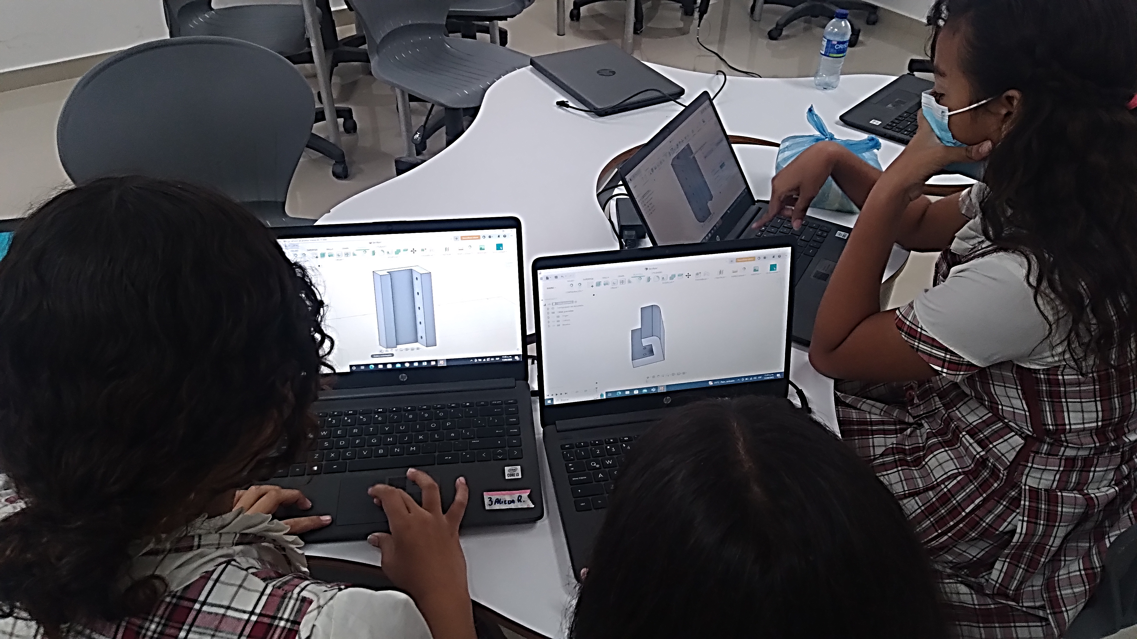
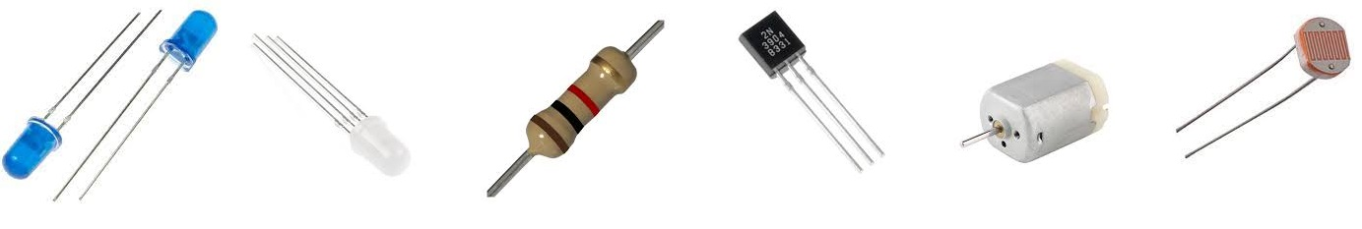
Recursos tecnológicos
Para desarrollar el proyecto se utilizo computadores, internet, programas y aplicaciones de diseño con el fin de motivar a los lideres del grupo para poner en practica las herramientas creadas.
Listado de recursos:
Programa Crocodile
Software de diseño (Fusion)
Kit Maker de CPE

Slide 5
Metodología
Optamos por la metodología del Design Thinking debido a su capacidad para abordar problemas, teniendo en cuenta las perspectivas y necesidades de los usuarios, que en nuestro contexto comprenden a la comunidad educativa en su conjunto. Además, se decidió aplicar el enfoque "Hazlo tú mismo" (DIY: Do It Yourself) porque se adapta a nuestros objetivos y promueve la participación activa de los miembros de la comunidad educativa. Este enfoque empodera a la comunidad educativa para que sean partícipes activos en la creación y solución de problemas, fomentando un ambiente de aprendizaje colaborativo y el desarrollo de habilidades prácticas fundamentales.

Slide 6
Solución del problema
Momento 1
Preparación: Se organizo grupo de trabajos con el fin de asignar un rol a cada integrante para que indaguen en los diferentes medios virtuales sobre modelos de kit de robótica para fortalecer el enfoque STEM en instituciones educativa oficial.
Momento 2.
Se asigno un rol a cada miembro del equipo:
Jhosnely Reyes: Ingeniera e Investigadora
Josué Ramos: Ingeniero y Constructor
Jheremy González: Diseñadora y Constructora

Slide 7
Solución del problema
Momento 3.
Alistamiento de recursos o elementos:
Momento 4.
Esta es una iniciativa innovadora que busca fortalecer la robótica educativa en los estudiantes de estrato socioeconómico bajo, a través de la practica con herramientas de fácil acceso para fortalecer el enfoque STEM y el emprendimiento tecnológico con el fin de dar solución a problemas del entorno social .
1 | Programa de diseño
2 | Materiales y componentes electrónicos reciclados.
3 | Pinzas, cúter, calibrador pie de rey
4 | Impresora 3D con filamento PLA
5 | Kit Maker de CPE

Slide 8
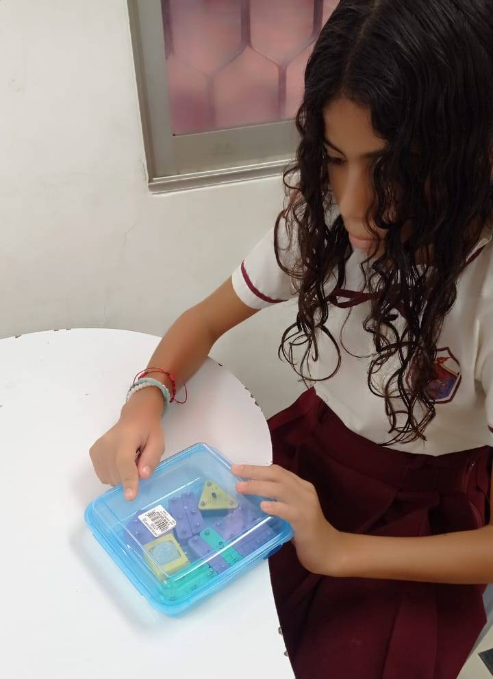
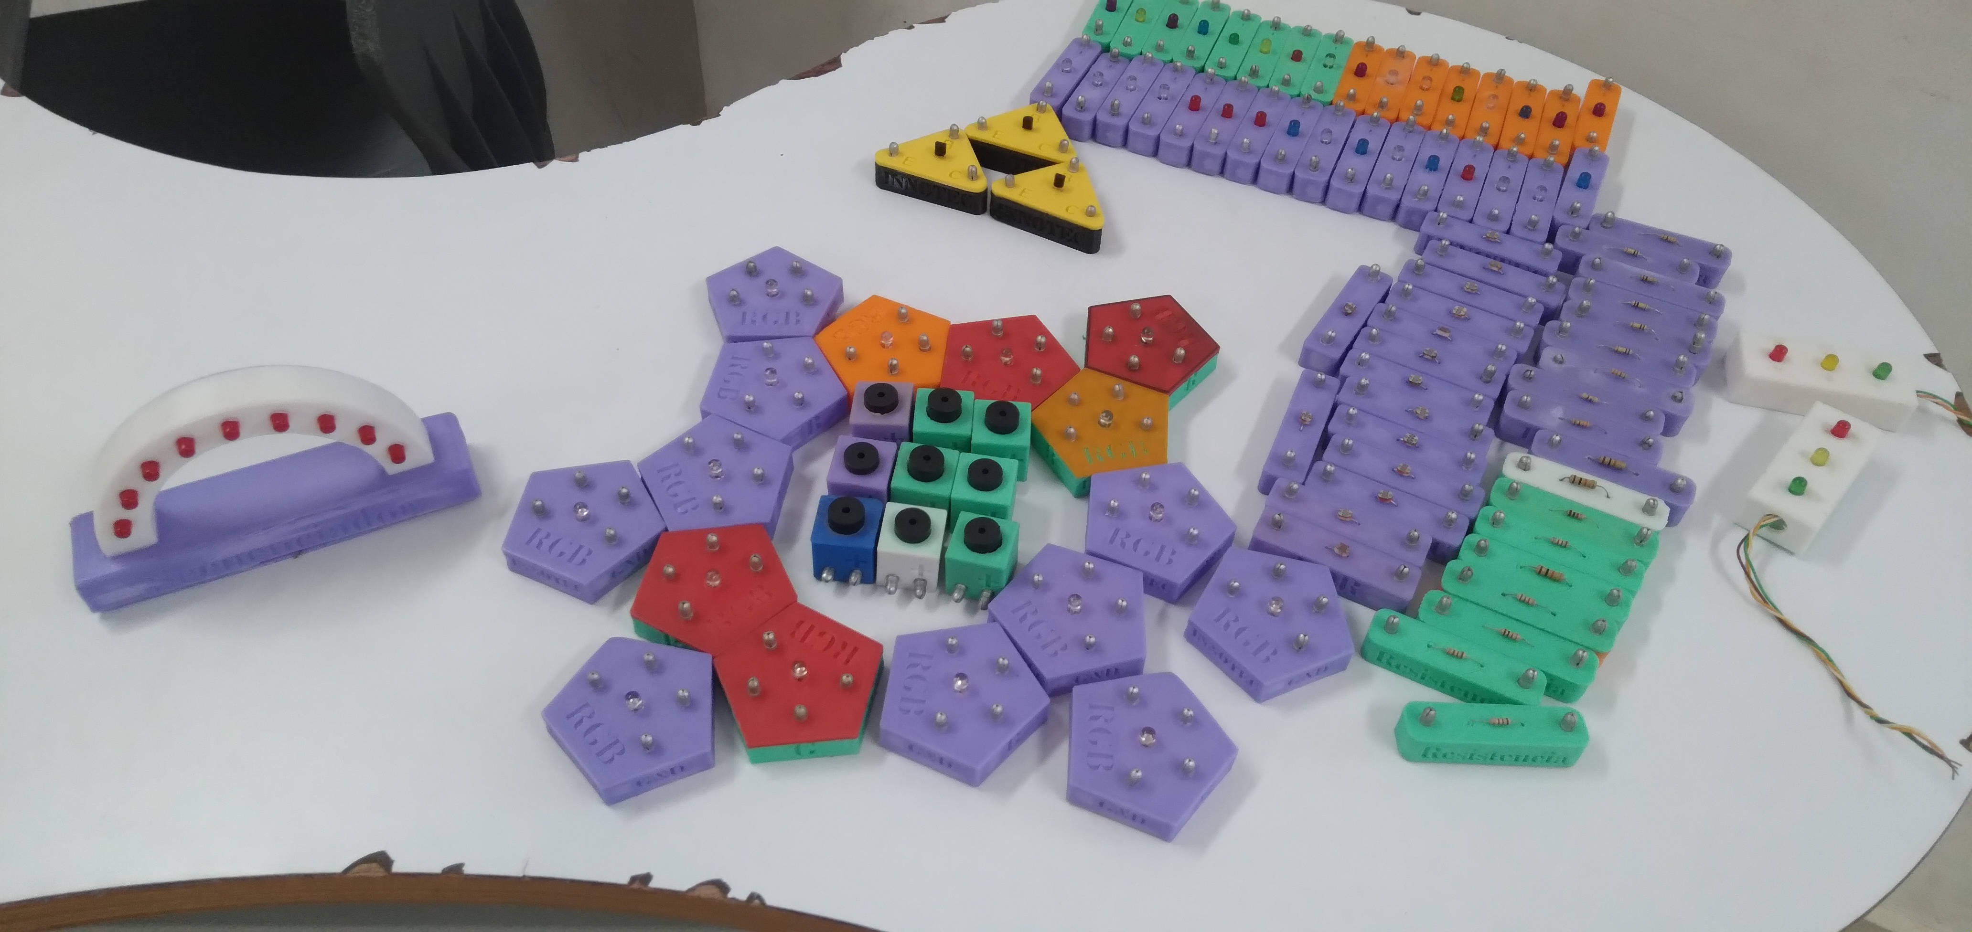
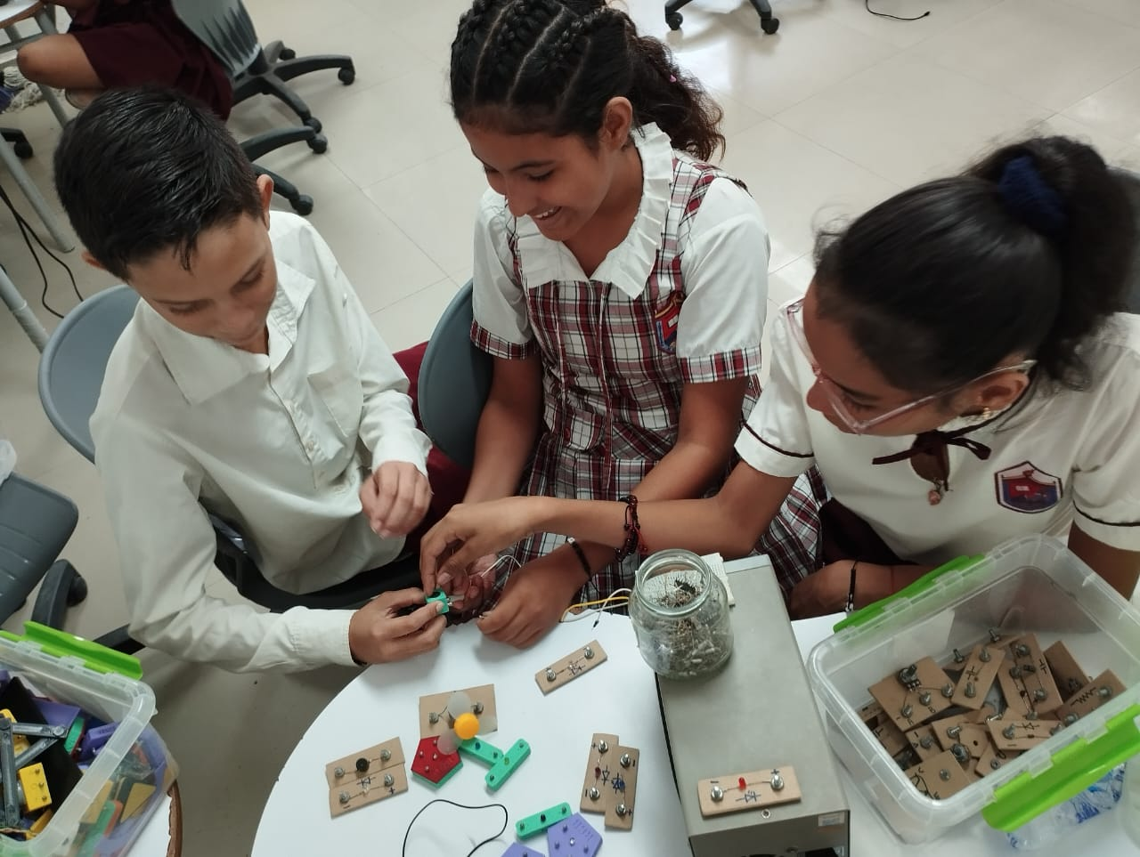
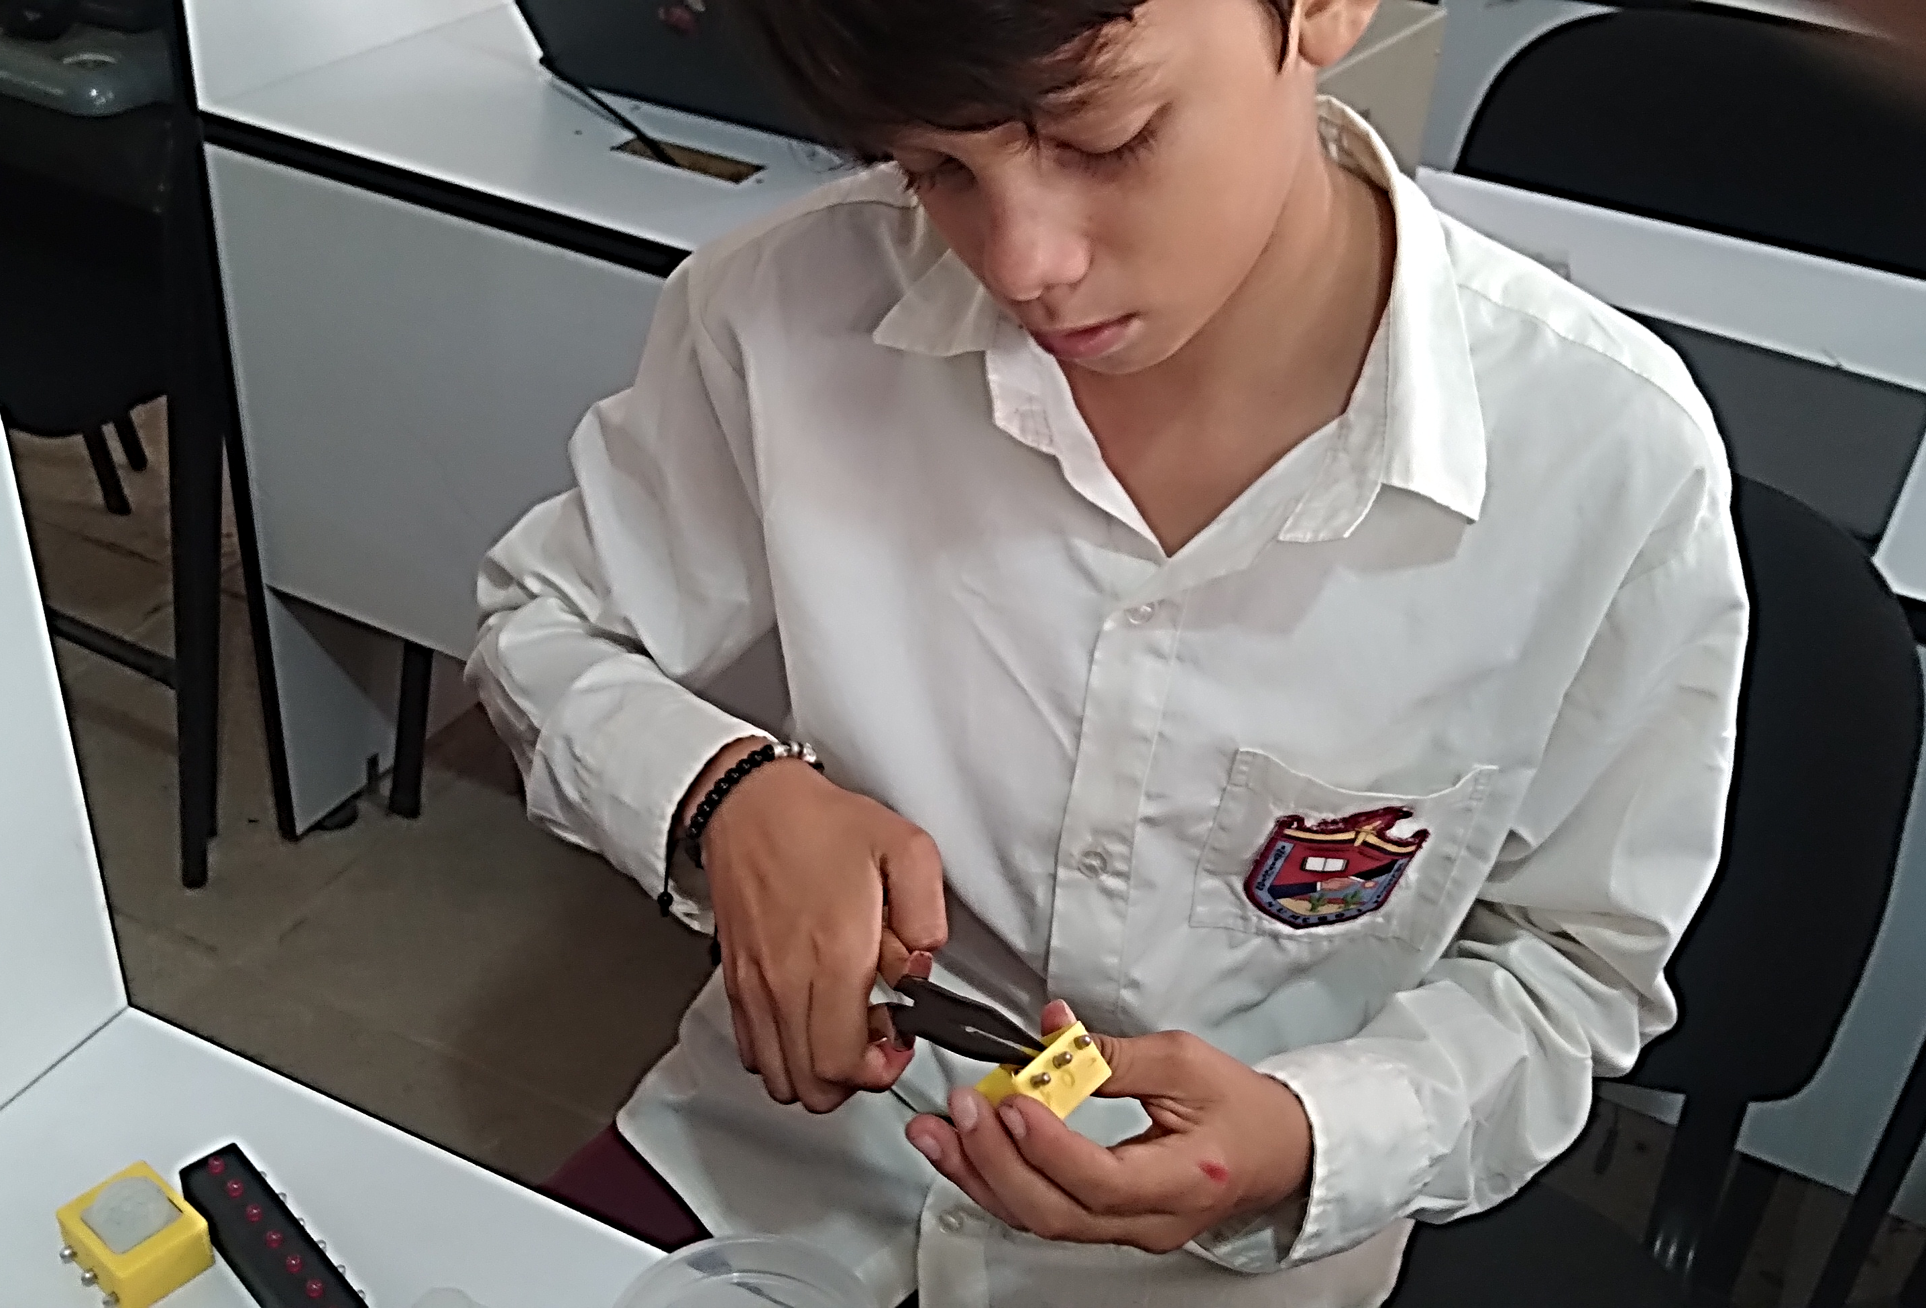
Solución del problema
Momento 5.
Ensamble del prototipo:
El primer prototipo se realizo con materiales reciclados del entorno, después de seguir investigando se mejoro el diseño utilizando herramientas 3D para mejorar el diseño y hacerlo mas atractivo al publico.
Momento 6.
Prototipo final

Slide 9
Reflexión, evaluación y conclusión
Conclusiones:
Se logró fortalecer algunas de las competencias del siglo XXI en los estudiantes, llevándolo al autoaprendizaje, con el fin de promover la autonomía y la construcción de conocimiento a través de la practica, aplicando el método “Hágalo usted mismo”
Dificultades :
El primer prototipo que se diseño presento problemas porque con el uso constante los materiales reciclados se fueron deteriorando
Aportes:
Se diseñaron 15 kit de robótica para que se utilicen en la clase de tecnología y se bajo a cero porciento el daño a los componentes electrónicos que se utilizan constantemente, lo que ha permitido que en la básica primaria se implemente este proyecto.

Slide 10
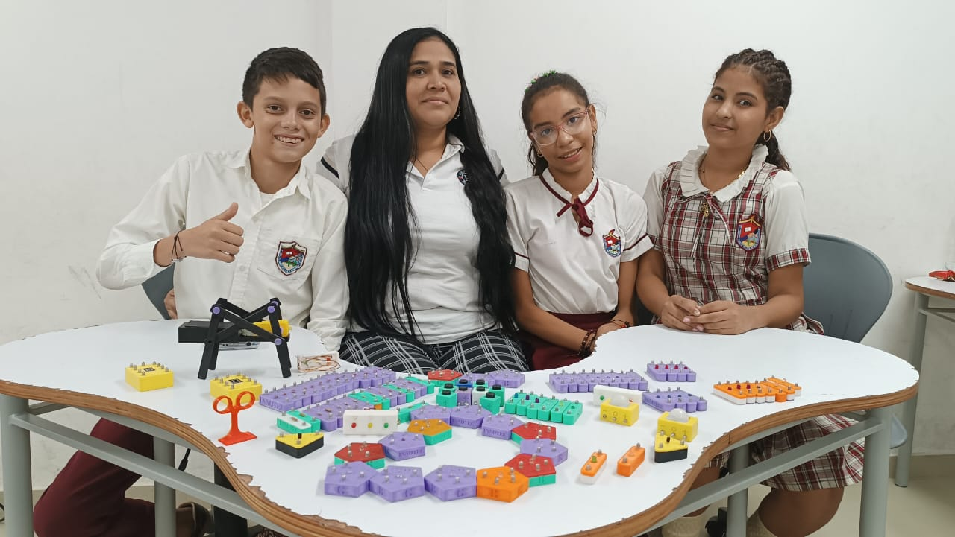

Gracias……

